Slide 1

苏教版小学三年级语文上册
第 八 次
大桥二小 陈 祥

Slide 2

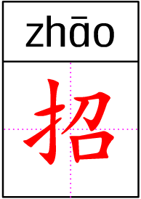
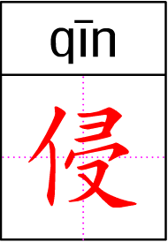
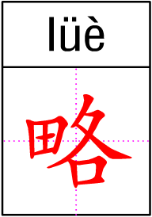
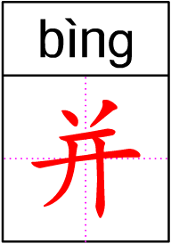
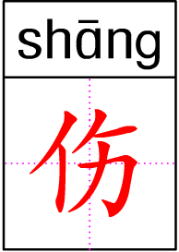
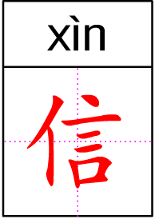
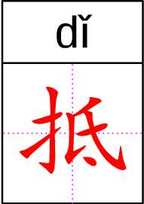
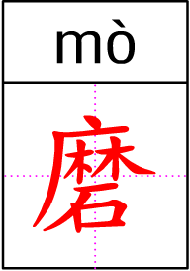
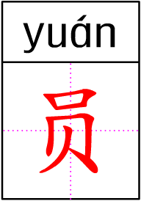
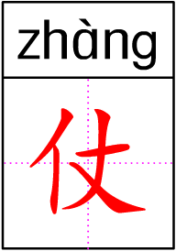

Slide 3
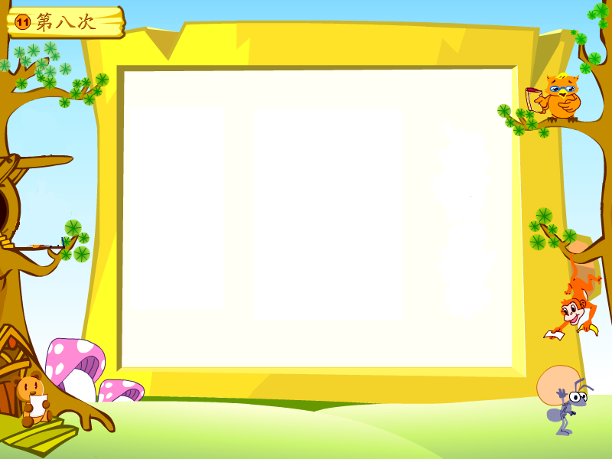
信心 失败 抵抗
战斗 灰心 动员
侵略 成功 唉声叹气

Slide 4

古时候，欧洲的苏格兰遭到了别国的侵略。王子布鲁斯带领军队，英勇地抗击外国侵略军。
抗击是什么意思？
布鲁斯王子为什么要抗击国外侵略军？说明了什么？
返回

Slide 5
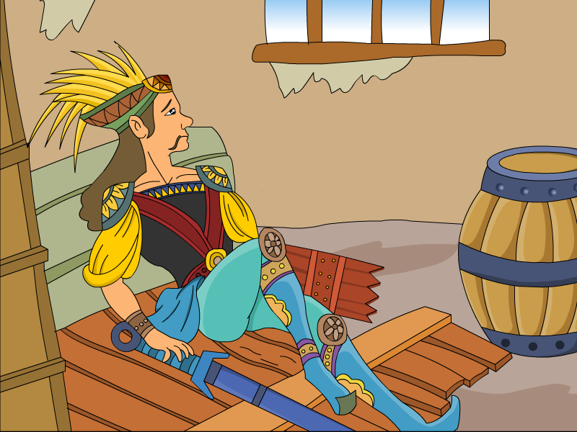
可是，一连打了七次仗，苏格兰军队都失败了，布鲁斯王子也受了伤。他躺在山上的一间磨坊里，不断地唉声叹气。对于这场战争，他几乎失去了信心。

Slide 6
绝望、灰心、失望、难过……

Slide 7
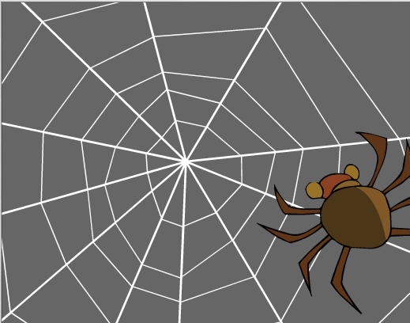
布鲁斯躺在木板上望着屋顶，无意中看见一只蜘蛛正在结网。

Slide 8

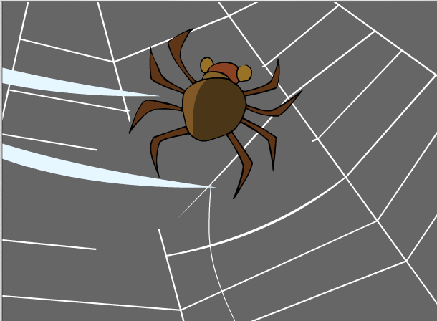
忽然，一阵大风吹来，丝断了，网破了。蜘蛛重新扯起细丝再次结网，又被风吹断了。就这样结了断，断了结，一连结了七次，都没有结成。

Slide 9


可蜘蛛并不灰心，照样从头干起，这一次它终于结成了一张网。

Slide 10
坚持不懈
不屈不挠
永不退缩
执 着

Slide 11

交流、讨论：
如果你是蜘蛛，在结了七次网以后，仍然被风吹断了，你会怎么办？

Slide 12
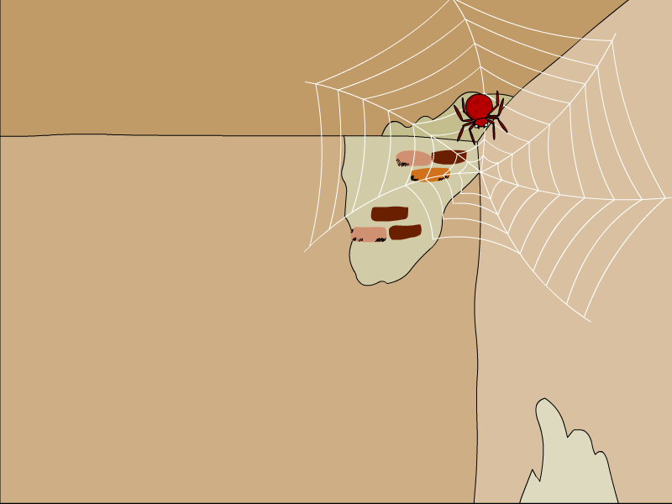
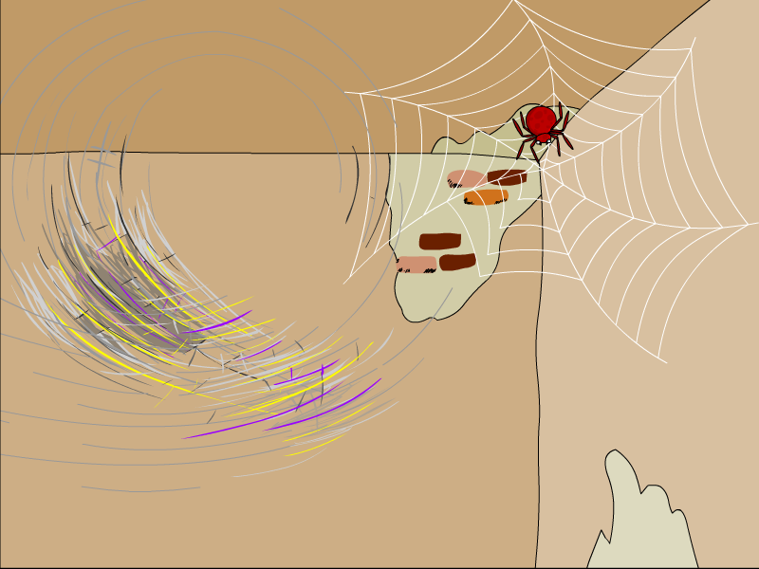
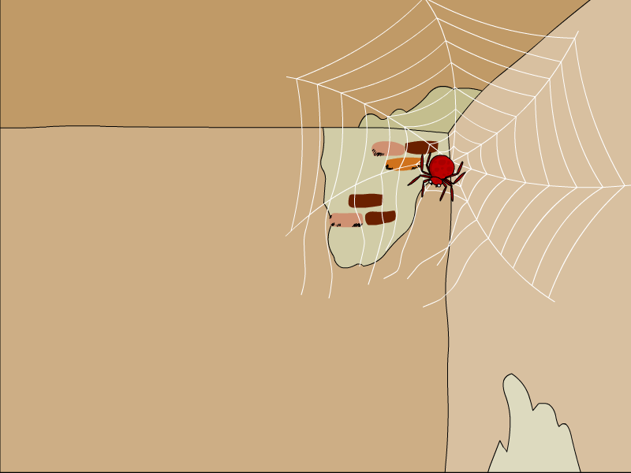
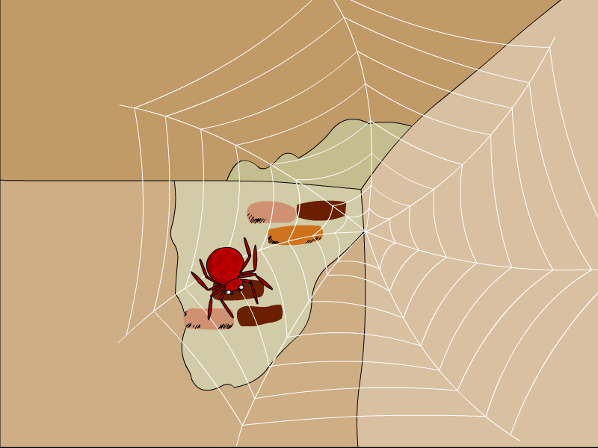
看到这四幅图，连起来讲一讲布鲁斯王子所看到的情景。

Slide 13
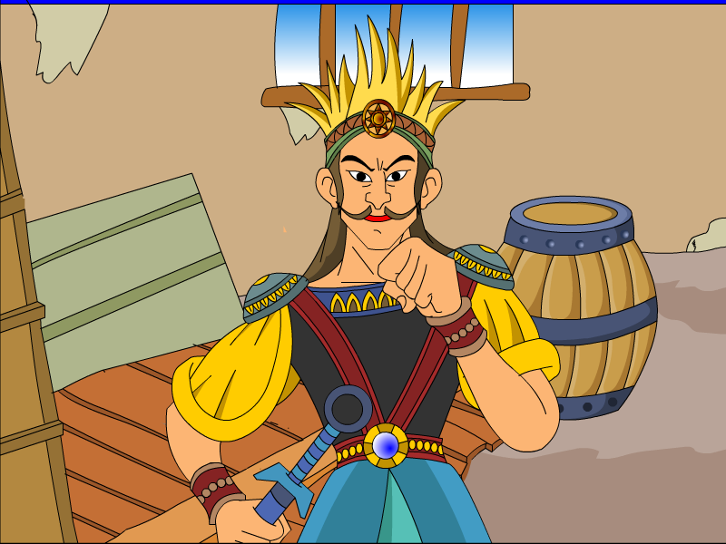
布鲁斯感动极了，他猛地跳起来,喊道：“我也要干第八次！”

Slide 14
他四处奔走，招集被打散的军队，动员人民起来抵抗。经过激烈的战斗，苏格兰军队赶跑了外国侵略军。布鲁斯的第八次抵抗成功了。
动动脑筋吧
请你想象一下：当时布鲁斯会怎样动员几乎失去信心的士兵起来参加第八次抵抗？
返回

Slide 15
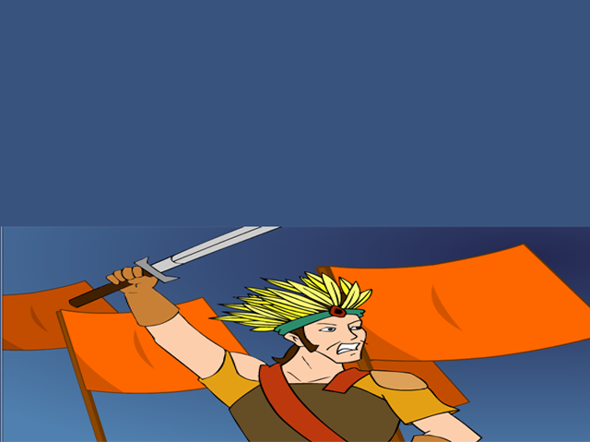
成功了！！！！！！

Slide 16

思考：
布鲁斯王子的抗战和蜘蛛织网之间有什么相同之处？

Slide 17
角色 | 相同点
布鲁斯 | 七战七败 | 八次成功 | 坚持不懈 不屈不挠 执着
蜘蛛 | 七断七结 | 八次成功

Slide 18
赠 言
有志者，事竟成。 ——范 晔
不失去信心，只要坚持不懈，
就一定能成功。 ——钱学森
不怕失败第七次，因为还有
第八次…… ——庄 伟

Slide 19
亲爱的！谢谢你的光临指导！

